Slide 1
5 типовых задач на собеседованиях по JavaScript Разбор и решения

Slide 2
Собеседования в технологических компаниях давно стали притчей. Удивляться этому не приходится — успешное прохождение интервью дает возможность получить хорошую работу. Но это не так просто, поскольку зачастую необходимо решать сложные задачи.

Slide 3
Причем чаще всего большинство этих задач не имеют отношения к работе, которую будет выполнять соискатель, но решать их все равно нужно. Иногда приходится делать это на доске, без сверки с Google или любым другим источником. Да, ситуация постепенно меняется, и в некоторых компаниях от таких собеседований отказываются, но множество работодателей всё еще придерживается этой традиции.

Slide 4
Главное — тщательная подготовка к вашему собеседованию Да, прежде чем начать разбирать задачи, давайте рассмотрим общие советы по подготовке к интервью.

Slide 5
Главное — готовиться заранее.
Проверьте, насколько хорошо вы помните алгоритмы и структуры данных, и подтяните знания в тех областях, которые вам не слишком хорошо знакомы. Есть немало онлайн-платформ, которые помогут подготовиться к прохождению собеседований. Советуем GeeksforGeeks, Pramp, Interviewing.io и CodeSignal.

Slide 6
Стоит научиться проговаривать решение вслух.
Желательно рассказывать соискателям о том, что вы делаете, а не просто писать на доске (или же набирать код в компьютере, тоже молча). Таким образом, если в коде вы допустите ошибку, но ход решения будет в общем правильным, можно увеличить свои шансы на успех.

Slide 7
Задачу нужно осмыслить, прежде чем приступить к решению.
В некоторых случаях можно поверхностно понять задание и затем пойти по неверному пути. Возможно, стоит задать несколько уточняющих вопросов интервьюеру.

Slide 8
Нужно потренироваться писать код вручную, а не на ПК.
Бывает, что на собеседованиях соискателю дают маркер и доску, где нет ни подсказок, ни автоматического форматирования. При поиске решения стоит записать свой код на листе бумаги или прямо на доске. Если держать все в голове, можно забыть что-нибудь важное.

Slide 9
Шаблонные задачи на JavaScript
Вероятно, какие-то из этих задач уже вам уже знакомы. Вы либо проходили собеседования, где нужно было решать что-то подобное, либо практиковались на них во время изучения JavaScript. Ну а теперь пришло время решить их еще раз, причем с подробным объяснением процесса.

Slide 10
Палиндром

Slide 11
Палиндром — слово, предложение или последовательность символов, которая абсолютно одинаково читается как в привычном направлении, так и в обратном. К примеру, “Anna” — это палиндром, а “table” и “John” — нет.

Slide 12
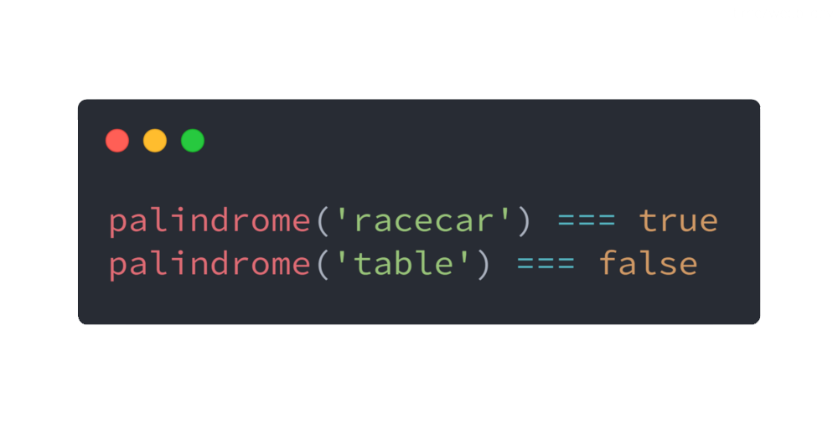
Задание
Дана строка.нужно написать функцию, которая позволяет вернуть значение true, если строка является палиндромом, и false — если нет. При этом нужно учитывать пробелы и знаки препинания.

Slide 13
Разбираем задание
Основная идея здесь — перевернуть строку в обратном направлении. Если «реверсная» строка полностью идентична исходной, значит, мы получили палиндром и функция должна вернуть значение true. Если же нет — false.

Slide 14
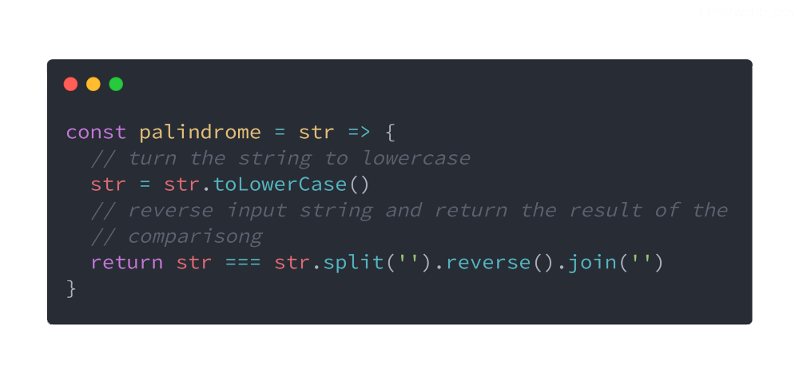
Решение

Slide 15
Первый шаг — преобразование символов входной строки в нижний регистр. Это гарантия того, что программа будет сравнивать именно сами символы, а не регистр или еще что-то.
Второй шаг — реверс строки. Это сделать несложно: необходимо преобразовать ее в массив посредством метода .split() (библиотека String). Потом мы переворачиваем массив, используя .reverse() (библиотека Array). Последний этап — преобразование обратного массива в строку при помощи .join() (библиотека Array).
Теперь все, что нужно, — сравнить «обратную» строку с исходной, вернув результат true или false.

Slide 16
FizzBuzz Одна из самых популярных на собеседованиях задач.

Slide 17
Задание
Требуется написать функцию, выводящую в консоль числа от 1 до n, где n — это целое число, которая функция принимает в качестве параметра, с такими условиями:
•вывод fizz вместо чисел, кратных 3;
•вывод buzz вместо чисел, кратных 5;
•вывод fizzbuzz вместо чисел, кратных как 3, так и 5.

Slide 18
Пример Fizzbuzz(5)
Результат
// 1
// 2
// fizz
// 4
// buzz

Slide 19
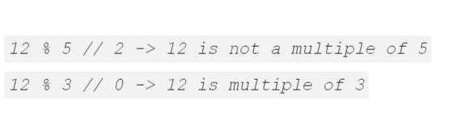
Разбираем задание
Главное здесь — способ поиска кратных чисел с использованием JavaScript. Его можно реализовать при помощи оператора модуля или же остатка — %, который позволяет показать остаток при делении двух чисел. Если остаток 0, это означает, что первое число кратно второму.
Так, если разделить 12 на 5, получаем 2 с остатком 2. Если же разделить 12 на 3, то получаем 4 с остатком 0. В первом случае 12 не кратно 5, во втором — 12 кратно 3.

Slide 20
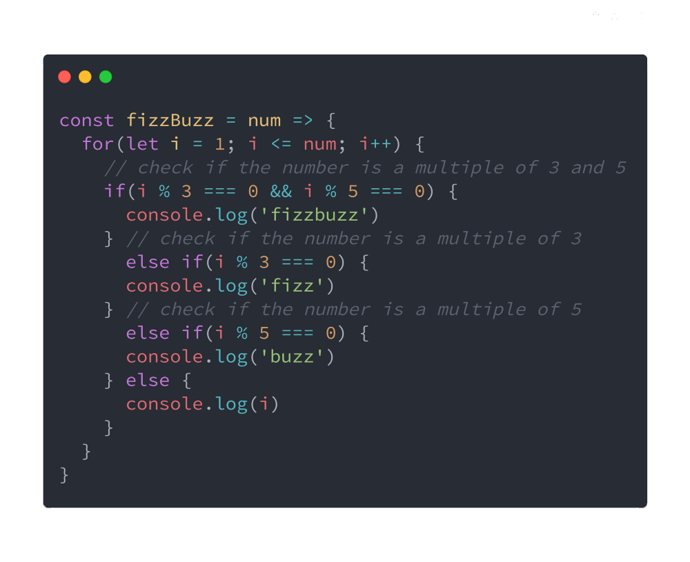
Решение Оптимальным решением будет следующий код:

Slide 21
Функция выполняет нужные проверки с использованием условных операторов и выдает результат, необходимый пользователю. В задаче стоит уделить внимание порядку операторов if…else: начинать с двойного условия (&&) и заканчивать случаем, когда кратные числа найти не получилось. В результате мы охватываем все варианты.

Slide 22

Спасибо за внимание!

